Slide 1
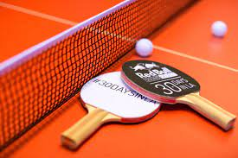
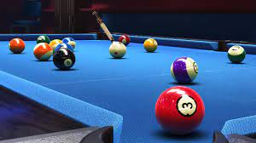
Karasu MYO
Masa Tenis- Bilardo Turnuvası
Bölümler Arası Ödüllü Turnuva
Başvuru Tarihi: En geç 18 Mayıs 2022
Başvuru Yeri: Yazı İşleri 3. Kat-317 No’lu Oda
Müsabakalar: 23 Mayıs 2022
Kura Günü: 20 Mayıs 2022

